Slide 1






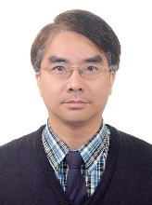
牙醫系D110 白袍典禮
醫
成
見
樹貧易空，人惰易鬆
習醫之鑰
戒之以空，戒之以鬆
就從此刻，實踐以終
努
習
力
圓
成
滿
長
成
成
績
良
佳
績
學
業
拔
崒
駿
牙
醫
陳玉昆老師2025/09/07
1

Slide 2
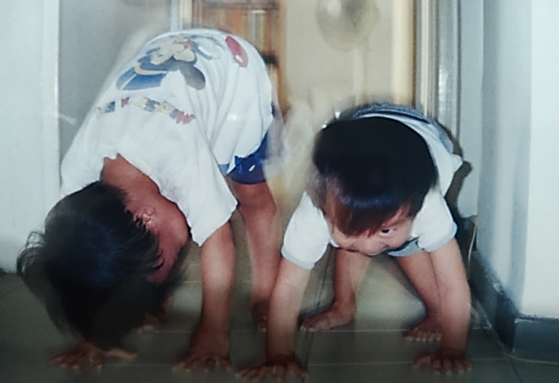

牙醫系D110白袍典禮
Career Flowchart for KMU Dental Students
D110同學
畢業
一階國考
二階國考
執 業
(見 習)
(實 習)
大 學
一 ━ 四年級
PGY
(Y1-Y2)
部定
專科
五年
級
六
年
級
英語檢定考試
另一起跑點上的你準備好嗎？
6年
2年
2-3.5年
熱 忱
拒絕負面消極的想法
不讓挫敗在內心紮根
Well-Prepare
Think Positive
Be Persistent
果效
努力
勤 奮

Slide 3
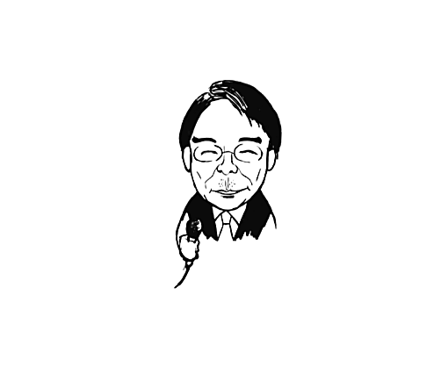
牙醫系D110白袍典禮
家長、師長、老師、同學
身體健康 萬事如意
樹貧易空，人惰易鬆
習醫之鑰
戒之以空，戒之以鬆
就從此刻，實踐以終
見 習 順 利 圓 滿

